Slide 1

序列标注问题三种传统模型介绍：
HMM,MEMM,CRF
赵昊霖
2020.10.30

Slide 2
目录
1
问题背景
2
模型理论
Hidden Markov models（HMM）
maximum entropy Markov models（MEMM）
Conditional Random Fields（CRF）

Slide 3



序列标注问题
序列标注问题是NLP中最常见的问题，因为绝大多数NLP问题都可以转化为序列标注问题，虽然很多NLP任务看上去大不相同，但是如果转化为序列标注问题后其实面临的都是同一个问题。
包括自然语言处理中的分词，词性标注，命名实体识别，关键词抽取，词义角色标注等等。
以NER问题为例

Slide 4
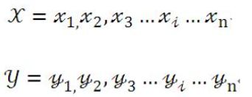
问题转化
问题实质转化为一个序列分析问题：
确定两个时间序列的 $x,y$， 输入文本与输出标签的一一对应关系
输入:
输出:
我们通过对最终的输出标签分析来产生结果

Slide 5
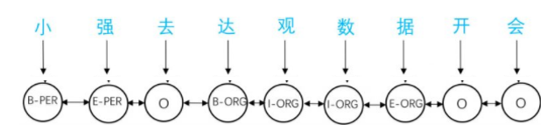
以NER为例的序列标注问题流程
输入:
输出:
NER问题通过标注体系来对标签进行处理 （例如：BIEOS标注体系）
预计输出结果：
小强 – PERSON
达观数据 -- ORGANIZATION

Slide 6
目录
2
模型理论
Hidden Markov models（HMM）
maximum entropy Markov models（MEMM）
Conditional Random Fields（CRF）

Slide 7
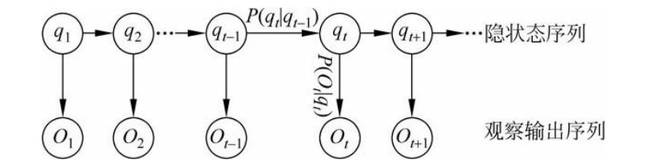
隐马尔可夫模型（HMM）
隐马尔可夫模型(Hidden Markov model, HMM)是一种结构最简单的动态贝叶斯网的生成模型，它也是一种著名的有向图模型。

Slide 8
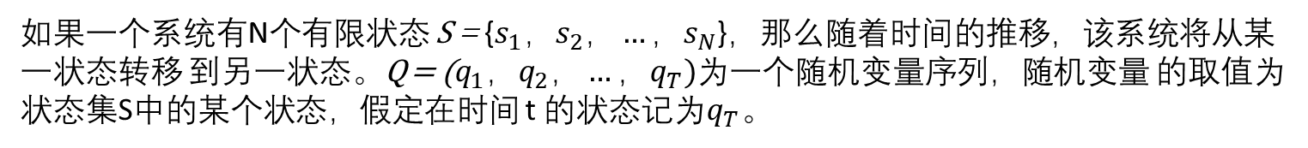
马尔可夫模型（Markov model）
我们知道，随机过程又称随机函数，是随时间而随机变化的过程。 马尔可夫模型（Markov model）描述了一类重要的随机过程。
如果一个系统有N个有限状态 S＝{$s_{1}，s_{2}，…，s_{N}$}，那么随着时间的推移，该系统将从某一状态转移 到另一状态。Q = ($q_{1}，q_{2}，…，q_{T})$为一个随机变量序列，随机变量 的取值为状态集S中的某个状态，假定在时间 t 的状态记为$q_{T}$。
定义：系统在时间t处于状态$s_{j}$的概率取决于其在时间1,2，…，t-1的状态，该概率为
则当系统在时间t的状态只与其在时间t-1的状态相关时， 即
我们称其构成一个离散的一阶马尔可夫链（Markov chain）

Slide 9
隐马尔可夫模型（HMM）
在马尔可夫模型中，每个状态代表了一个可观察的事件，所以，马尔可夫模型有时又称作可视马尔可夫模型（visible Markov model， VMM）
在隐马尔可夫模型 （HMM）中，我们不知道模型所经过的状态序列，只知道状态的概率 函数，也就是说，观察到的事件是状态的随机函数，该模型是一 个双重的随机过程。
其中，HMM假设隐状态序列对观察输出序列具有限制作用。

Slide 10
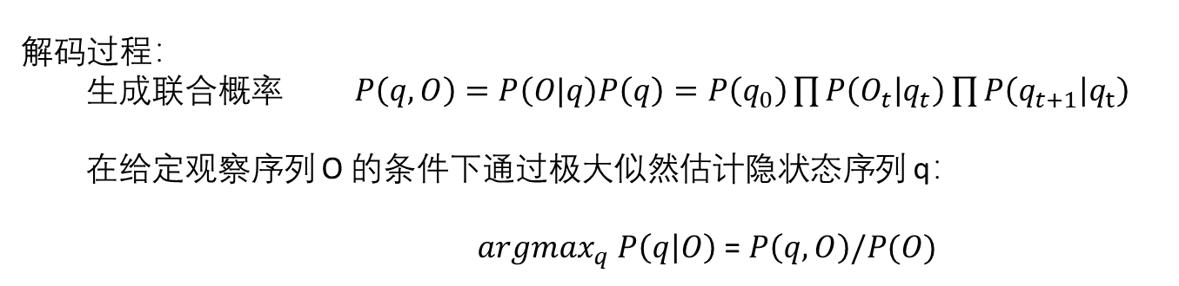
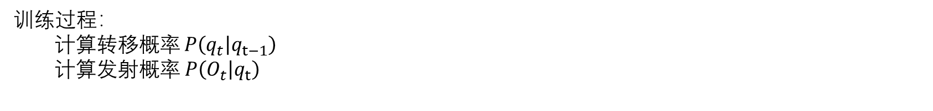
HMM计算过程简例
训练过程：
计算转移概率 $P\left(q_{t} | q_{t−1}\right)$
计算$发射概率 P\left(O_{t} | q_{t}\right)$
解码过程：
生成联合概率 $P\left(q,O\right)=P\left(O|q\right)P\left(q\right)=P\left(q_{0}\right)\prod{P\left(O_{t} | q_{t}\right)}\prod{P\left(q_{t+1} | q_{t}\right)}$
在给定观察序列 O 的条件下通过极大似然估计隐状态序列 q：
${argmax}_{q}$ $P\left(q | O\right)$ = $P\left(q,O\right)/P(O)$

Slide 11
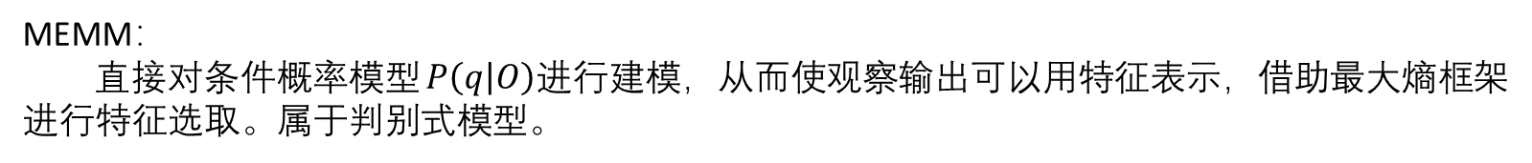
最大熵马尔可夫模型（MEMM）
MEMM称最大熵马尔可夫模型，它结合了隐马尔可夫模型和最大熵模型的共同特点，被广泛应用于处理序列标注问题。
HMM存在的主要问题：
1）在很多序列标注任务中，尤其当不能枚举观察输出时，需要用大量的特征来刻画观察序列。
2）在很多自然语言处理任务中，HMM采用生成式的联合概率模型不适合求解序列标注这种条件概率问题
3）HMM的独立性假设过于严格
MEMM：
直接对条件概率模型 $P\left(q | O\right)$进行建模，从而使观察输出可以用特征表示，借助最大熵框架进行特征选取。属于判别式模型。

Slide 12
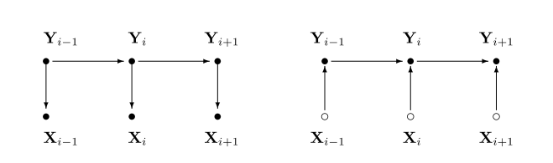
MEMM
最大熵模型（ME）的基本原理是：
在只掌握关于未知分布的部分信息的情况下，符合已知知识的概率分布可能有多个，但使熵值最大的概率分布最真实地反映了事件的分布情况。
MEMM：
结合了HMM和ME的共同特点，是有向图和无向图的混合模型，其主体还是有向图框架。
HMM和MEMM的简洁对比

Slide 13
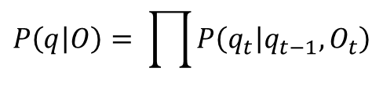
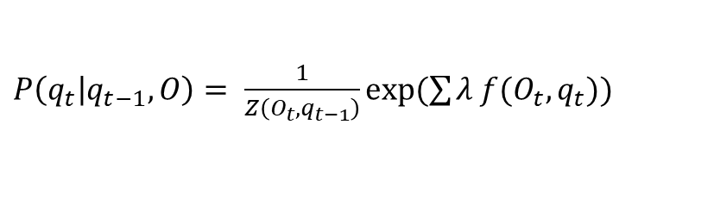
MEMM思想实现
HMM和MEMM的简洁对比
先由马尔可夫性最小化问题规模：
$$P\left(q | O\right)= \prod{P\left(q_{t} | q_{t−1}, O_{t}\right)}$$
利用最大熵模型对子问题建模：
$P\left(q_{t} | q_{t−1}, O\right)= \frac{1}{Z\left(O_{t},q_{t−1}\right)}exp⁡(\sum{λ_{ }f_{ }(O_{t},q_{t})})$
其中， $Z\left(O_{t},q_{t−1}\right)$ 是归一化因子， $λ_{ }为\text{权重}，在训练样本中进行学习{，f}_{ }为$特征函数一般直接定义为{0， 1}二值函数

Slide 14
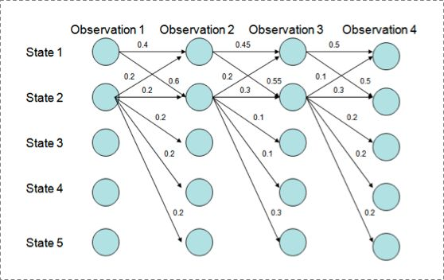
MEMM特点
贡献：允许使用任意特征刻画观察序列，并一定程度上削弱了HMM的严格独立假设
最大缺陷：标注偏置问题
P(1-> 1-> 1-> 1)= 0.4 x 0.45 x 0.5 = 0.09 ， P(2->2->2->2)= 0.2 X 0.3 X 0.3 = 0.018， P(1->2->1->2)= 0.6 X 0.2 X 0.5 = 0.06， P(1->1->2->2)= 0.4 X 0.55 X 0.3 = 0.066
MEMM在这个例子中中，状态1倾向于转换到状态2，同时状态2倾向于保留在状态2。

Slide 15
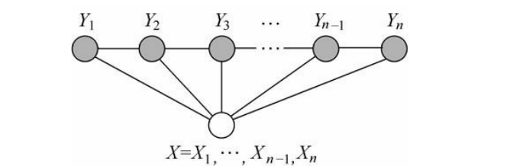
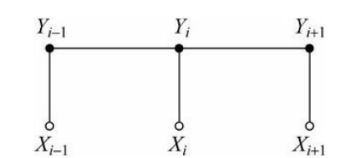
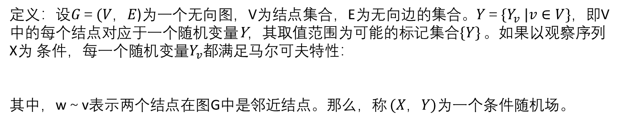
条件随机场（CRF）
CRF和MEMM类似，都是通过对条件概率$P\left(q | O\right)$ 直接建模的判别式模型，可以看作一个无向图模型或者马尔可夫随机场。
CRF的两种链式表示结构
定义：设$G＝(V，E$)为一个无向图，V为结点集合，E为无向边的集合。$Y＝\{Y_{v} |v∈V\}$，即V中的每个结点对应于一个随机变量Y，其取值范围为可能的标记集合$\{Y\}$ 。如果以观察序列X为 条件，每一个随机变量$Y_{v}$都满足马尔可夫特性：
其中，w～v表示两个结点在图G中是邻近结点。那么，称 $(X，Y)$为一个条件随机场。

Slide 16
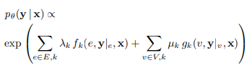
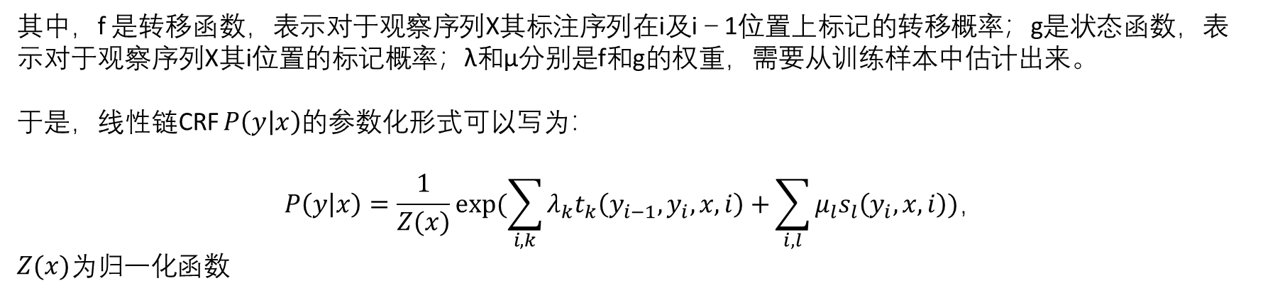
条件随机场（CRF）
类似于MEMM，在给定观察序列X时，根据概率无向图的因子分解表达式(Hammersley- Clifford定理，1971)，某个特定标记序列Y的概率特征可以定义为：
其中，f 是转移函数，表示对于观察序列X其标注序列在i及i－1位置上标记的转移概率；g是状态函数，表示对于观察序列X其i位置的标记概率；λ和μ分别是f和g的权重，需要从训练样本中估计出来。
于是，线性链CRF $P\left(y | x\right)$的参数化形式可以写为：
$$P\left(y | x\right)=\frac{1}{Z(x)}exp⁡(\sum_{i,k}{λ_{k}t_{k}\left(y_{i−1},y_{i},x,i\right)+}\sum_{i,l}{{μ_{l}s}_{l}\left(y_{i},x,i\right)})，$$
$Z(x)为归一化$函数

Slide 17
CRF特点
CRF在应用中需要注意的三个基本问题:
特征的选取
参数训练
解码
CRF的优势：
条件随机性，只需要考虑当前已经出现的观测状态的特性，没有独立性的严格要求
解决了标注偏偏置问题
CRF属于无向图，不存在X, Y 的方向性问题

Slide 18
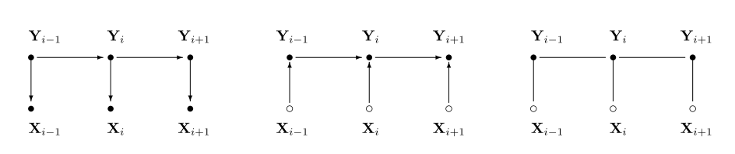
总结
主要参考资料：
1. John Lafferty, Andrew McCallum, and Fernando C.N. Pereira, "Conditional Random Fields: Probabilistic Models for Segmenting and Labeling Sequence Data", . June 2001.
2. 《统计自然语言处理》，宗成庆
3. 《统计学习方法》，李航

